Slide 1
Программное обеспечение для учёта деятельности помощника прокурора по надзору за органами дознания и предварительного следствия
Выполнил: Катунин Ю.В.,
группа ПОВТ-11
Руководитель: Ананьев П.И.,
Астахова А.В.

Slide 2
Цели дипломной работы
повысить эффективность работы помощников прокурора, заместителей прокурора, прокурора ;
сократить временные затраты на поиск информации, необходимой для ведения отчетности и анализа показателей работы ;
обеспечить взаимосвязь информации о работе различных направлений надзора;
наладить контроль за результатами принятых мер прокурорского реагирования на надзоре;
упростить ведение отчетности.

Slide 3
Задачи дипломной работы
1. Рассмотреть работу по осуществлению надзора за органами дознания и предварительного следствия как направление деятельности прокуратуры;
2. Выяснить список основных процессуальных документов, используемых для оформления результатов надзорной деятельности;
3. Ознакомиться с правилами оформления соответствующих документов, выяснить их реквизиты, подлежащие регистрации;
4. Изучить существующие регистрационные журналы, формы отчётности, статистические карточки;
5. Установить процесс документооборота в прокуратуре района;
6. Выявить проблемы, возникающие в деятельности помощника прокурора при осуществлении надзора, регистрации и учёте результатов деятельности;
7. Изучить внутренние организационно-распорядительные документы (приказы, указания, распоряжения), регулирующие обязанности и их распределение между сотрудниками прокуратуры в целях выявления возможностей по автоматизации процессов;
8. Описать изученную область и разработать предложение по автоматизации в виде технического проекта, который должен содержать следующие элементы:
  описание предметной области:
  информационное обеспечение системы:
    входная информация;
    выходная информация;
  описание основных процессов в спецификации IDEF0;
  проанализировать возможности различных технологий для реализации данной задачи и успешность их применения для решения аналогичных задач
  смоделировать реляционную систему хранения данных в спецификации IDEF1X с учетом ее реализации на СУБД Oracle 10g XE.
9. Реализовать программное обеспечение для автоматизации основных процессов по учету деятельности помощника прокурора со следующими требованиями:
  приложение должно работать с данными по технологии клиент-сервер, хранимыми на СУБД Oracle;
  приложение должно удовлетворять требованиям по ограничению доступа к информации;
  приложение должно иметь удобный и интуитивно понятный интерфейс;
  приложение должно обладать удобной системой ввода, поиска информации и формирования отчётов;

Slide 4
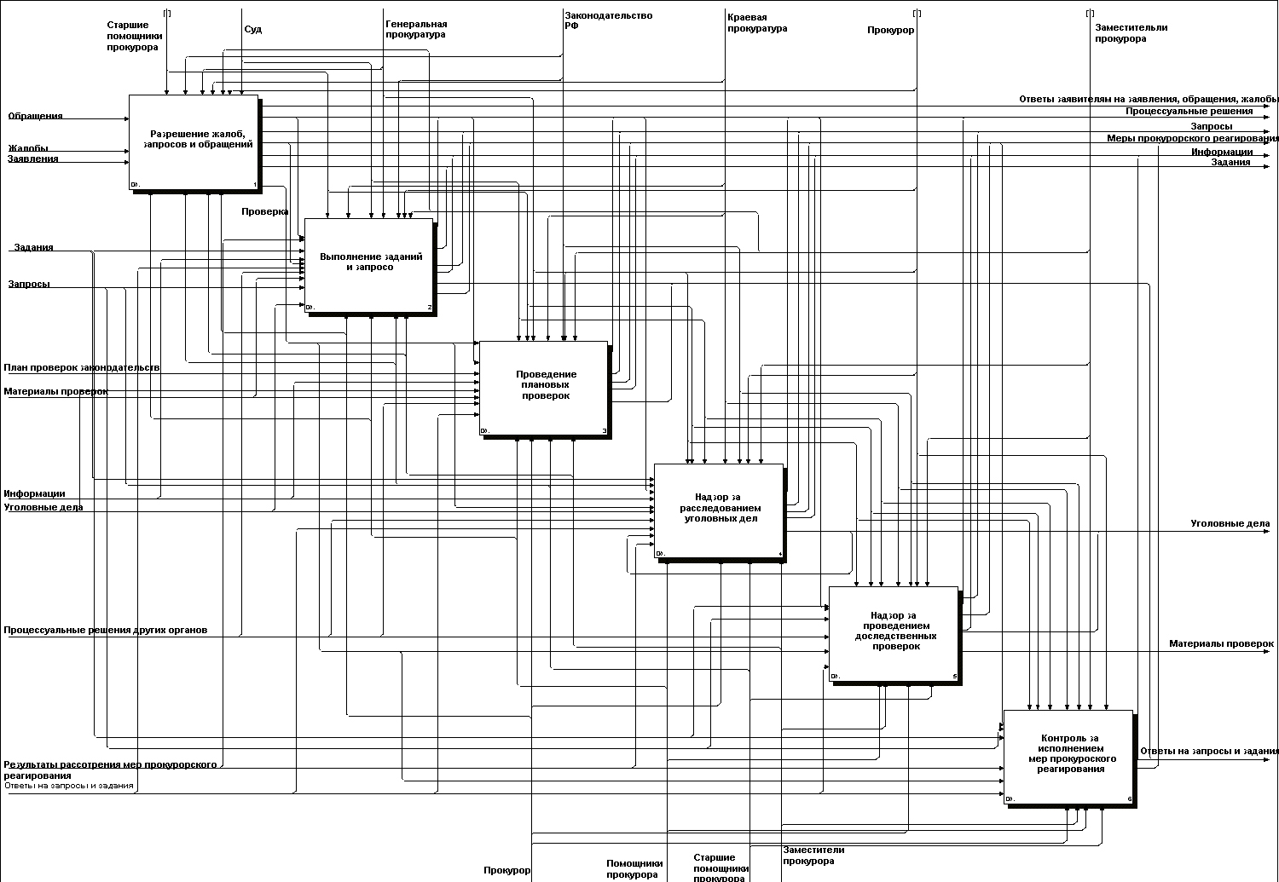
Взаимосвязь различных направлений надзора

Slide 5
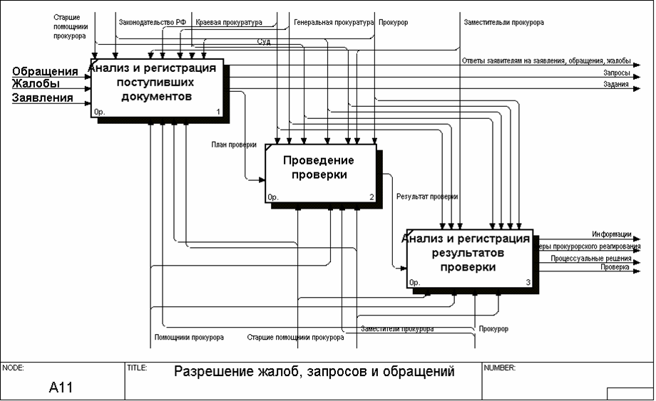
Разрешение жалоб, запросов и обращений

Slide 6
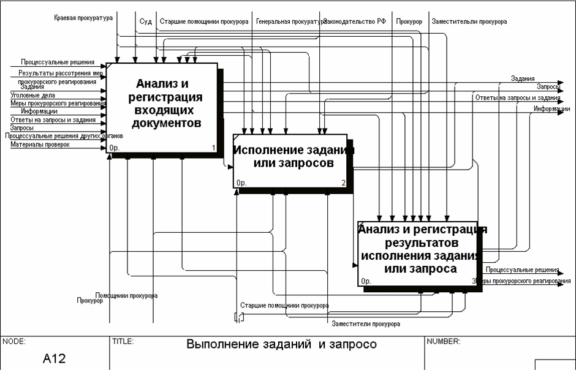
Выполнение заданий и запросов

Slide 7
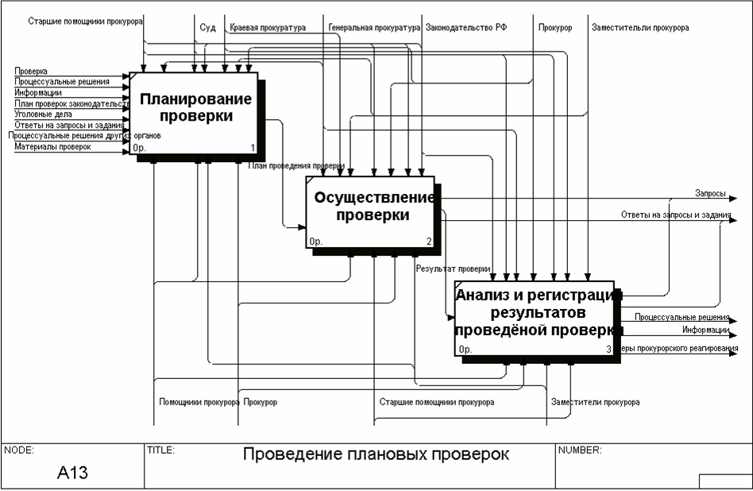
Проведение плановых проверок

Slide 8
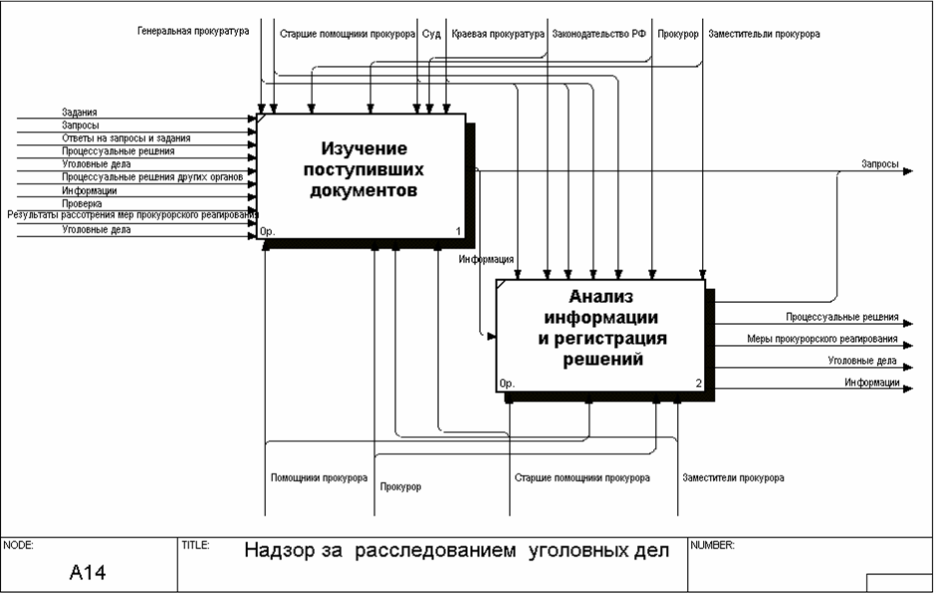
Надзор за расследование уголовных дел

Slide 9
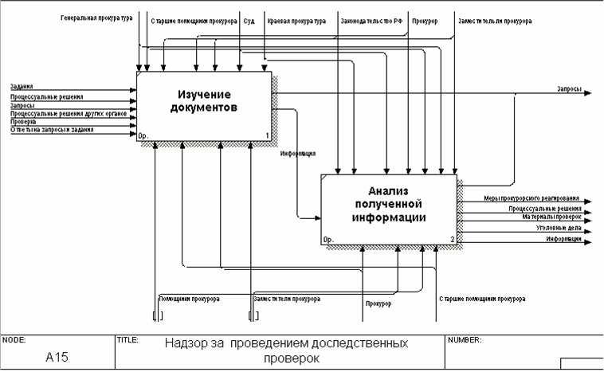
Надзор за проведением доследственных проверок

Slide 10
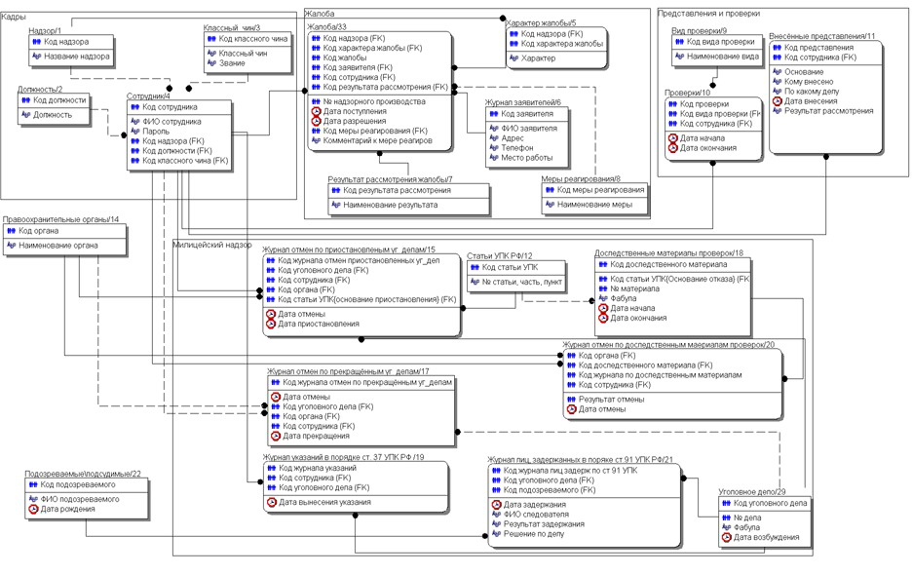
Логическая модель БД «Надзор»

Slide 11
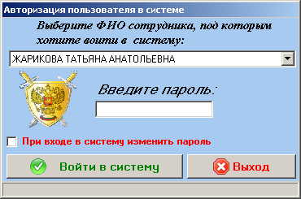
Авторизация пользователя

Slide 12
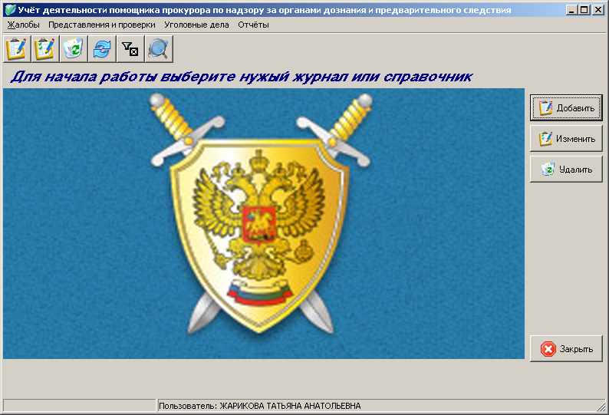
Главная форма программного комплекса

Slide 13

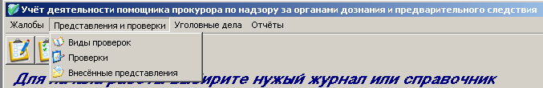
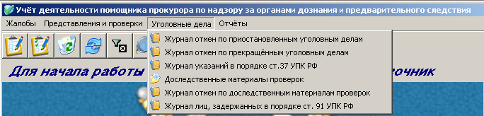
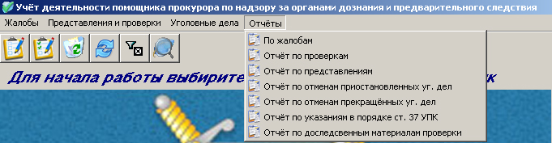
Пункт меню «Жалобы»
Пункт меню «Представления и проверки»
Пункт меню «Уголовные дела»
Пункт меню «Отчёты»

Slide 14
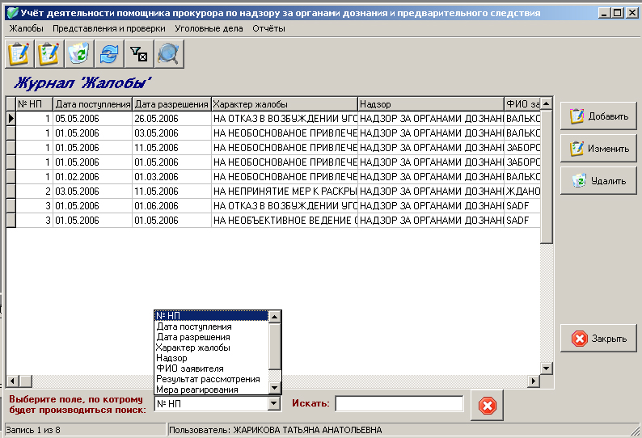
Поиск записей в журналах

Slide 15
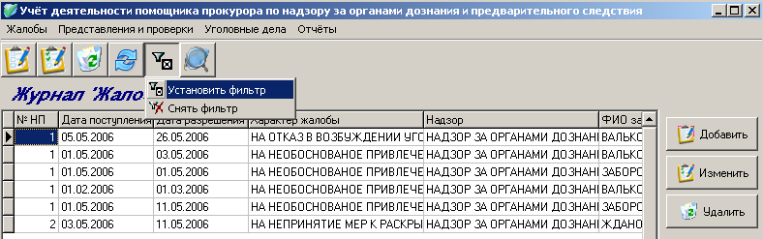
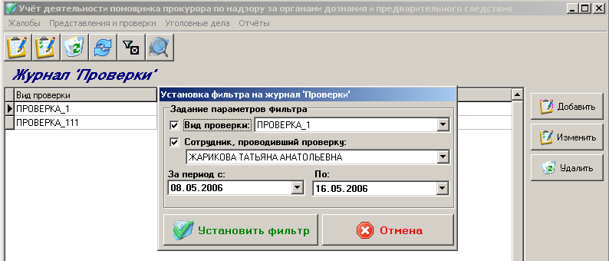
Установка фильтра на записи
Задание параметров фильтра

Slide 16
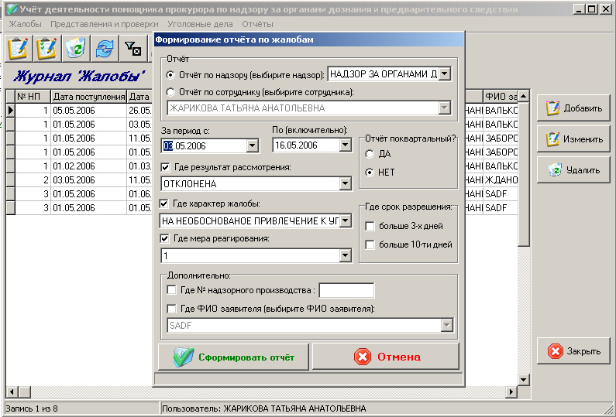
Задание параметров отчёта

Slide 17
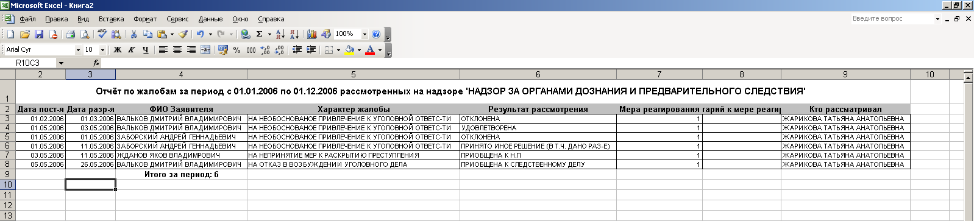
Отчёт по жалобам за период по виду надзора

Slide 18
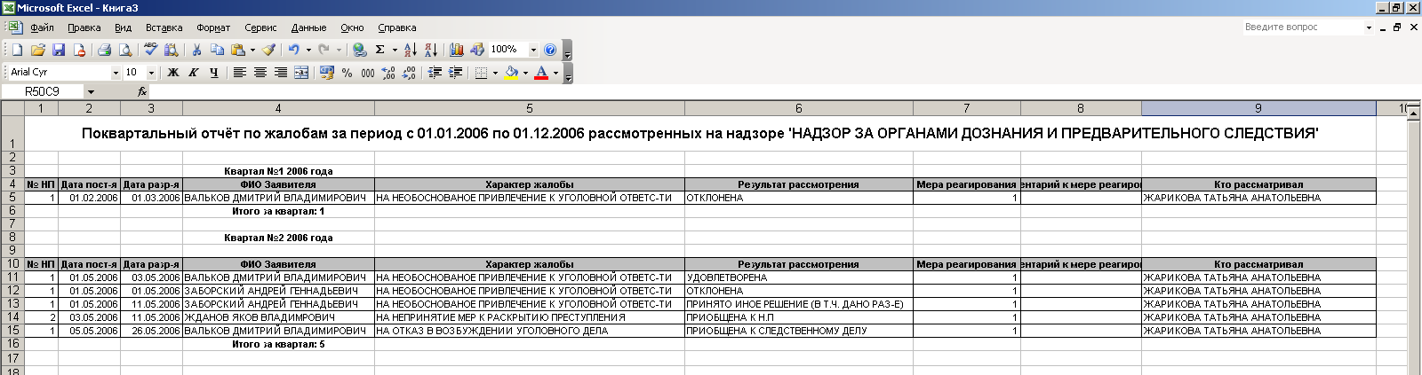
Поквартальный отчёт по жалобам за по виду надзору

Slide 19
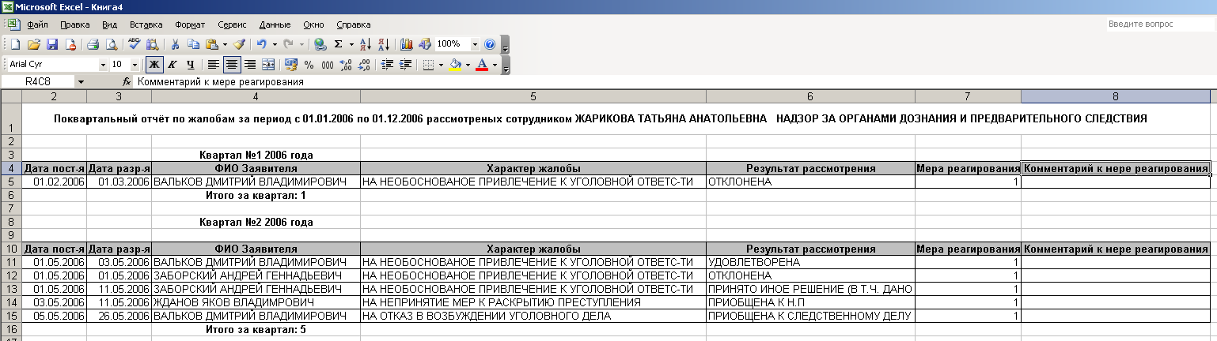
Отчёт за период по кварталам по жалобам, рассмотренным сотрудником

Slide 20
Структура ПО
enter
changepas
MainForm
FilterZaderjan
FilterDosledstv
OtchetDosledst
FilterUkazan
FilterJalob
AddEditZaderjzn91
OtchetJalob
FilterProvDosl
AddEditJUkaz
AddEditPodozr
OtchetPiostan
FilterProv
AddEditOtmRiosU
AddEditJalob
OtchetPredsta
FilterPrekr
AddEditPredst
AddEditZajavitel
OtchetPrekr
FilterPredstav
AddEditPrekrUgd
AddEditOtmDoslProv
OtchetProv
FilterPiostan
AddEditUGDelo
AddEditDosledstMaterProv
OtchetProvDo
FilterLZaderjan
AddEditProv
OtchetUkazan
FilterLPredstav
AddEditVidPr
OtchetZaderja
FilterLDosledstv

Slide 21

Спасибо за внимание

